Slide 1
Шахматы на Pygame
Выполнила Мамонова Феодосия

Slide 2
Цель проекта
Разработать приложение-игру на Python
с помощью библиотеки Pygame
2. Сделать удобный для пользователя дизайн
3. Создать полезную игру

Slide 3
Задачи к проекту
Написать красивый код с комментариями
Сделать красивый дизайн проекта
Создать нужную игру

Slide 4
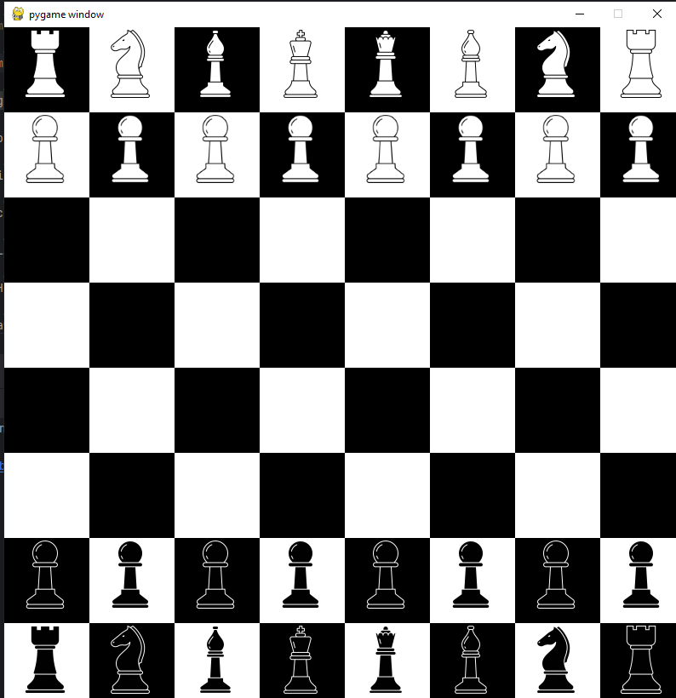
Результат

Slide 5
Итоги
Разработана игра
Выполнены все цели и задачи
Изучены и применены возможности
использования библиотеки PyGame

Slide 6
Спасибо за внимание!
Сделала Мамонова Феодосия

